Slide 1




AI 18 경동연 Project1소개영상
게임 데이터를 분석하여
다음 분기에 출시할
게임 설계하기
AI_18_경동연

Slide 2
Contents
데이터 설명
EDA 과정
PCA 분석
지역에 따라 선호하는 게임 장르의 유무 분석
연도별 게임의 트렌드 알아보기
최근에 인기가 많은 게임에 대한 분석
협업할 게임회사 찾고 분석하기
결론

Slide 3


Goal
게임 데이터를 분석하여 다음분기에 출시 할 게임을 설계

Slide 4
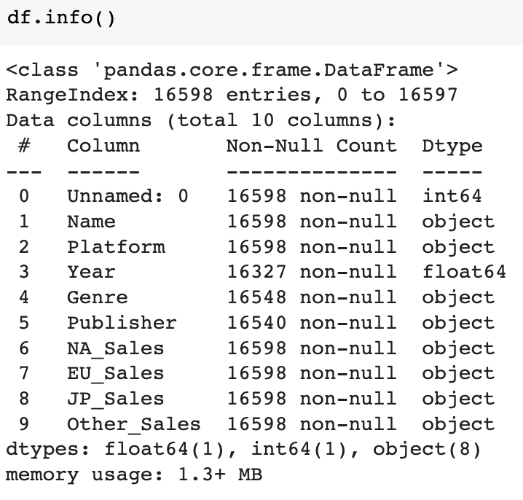
1. 데이터 설명
Data
Columns
Name : 게임의 이름
Platform : 게임이 지원되는 플랫폼
Year : 게임이 출시된 연도
Genre : 게임의 장르
Publisher : 게임을 배급한 회사
NA_Sales : 북미지역 출고량
EU_Sales : 유럽지역 출고량
JP_Sales : 일본지역 출고량
Other_Sales : 기타지역 출고량

Slide 5
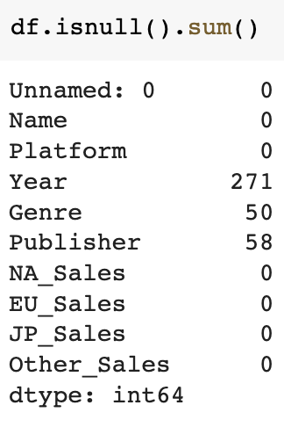
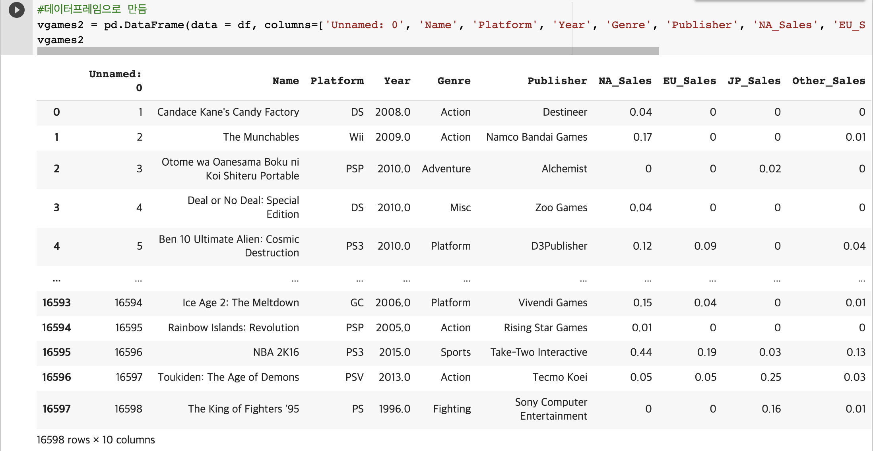
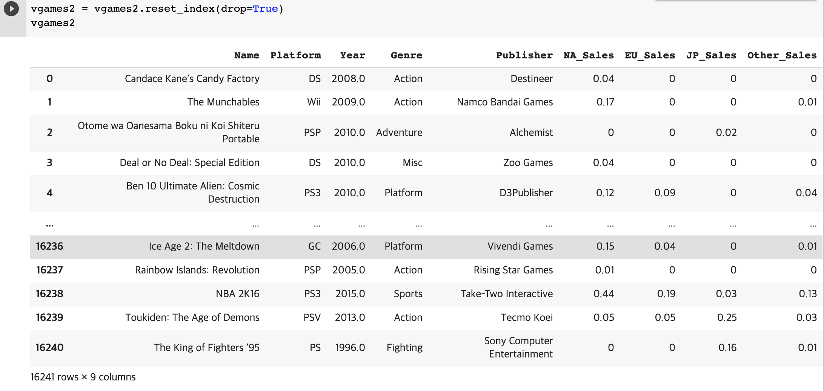
2. EDA 과정
결측치 확인
결측치, 중복값,
필요없는 칼럼 제거
작업전
작업후

Slide 6
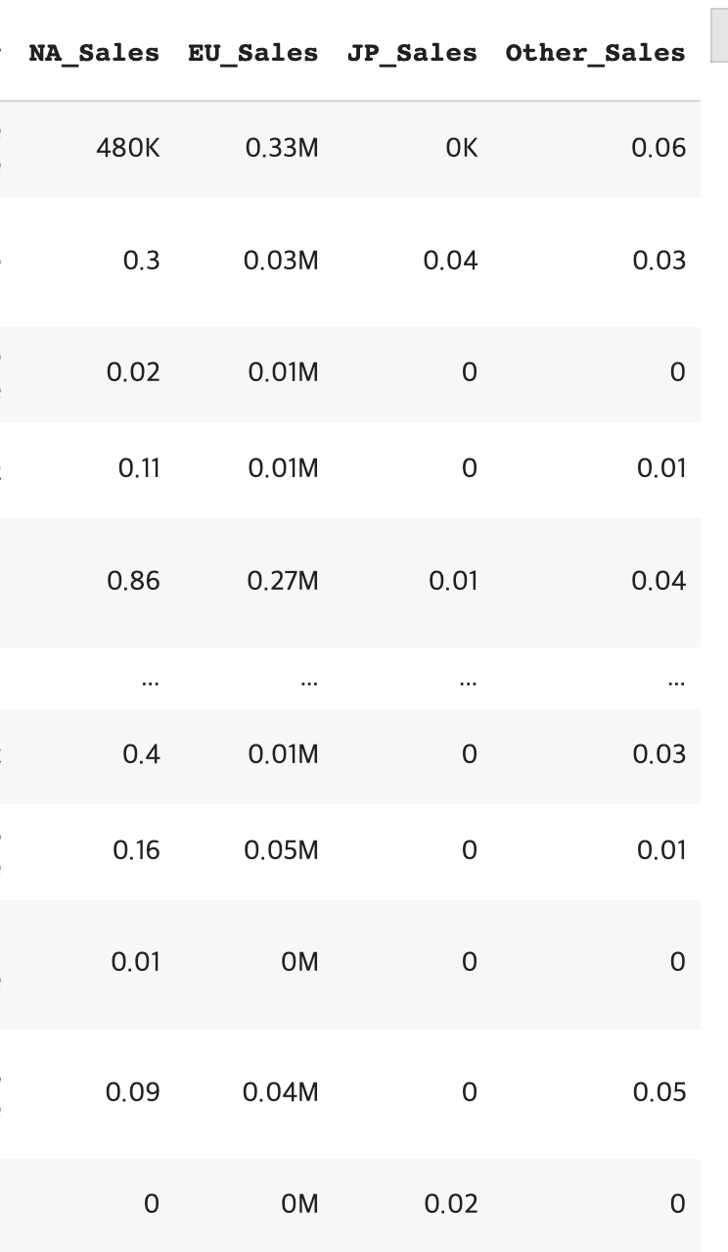
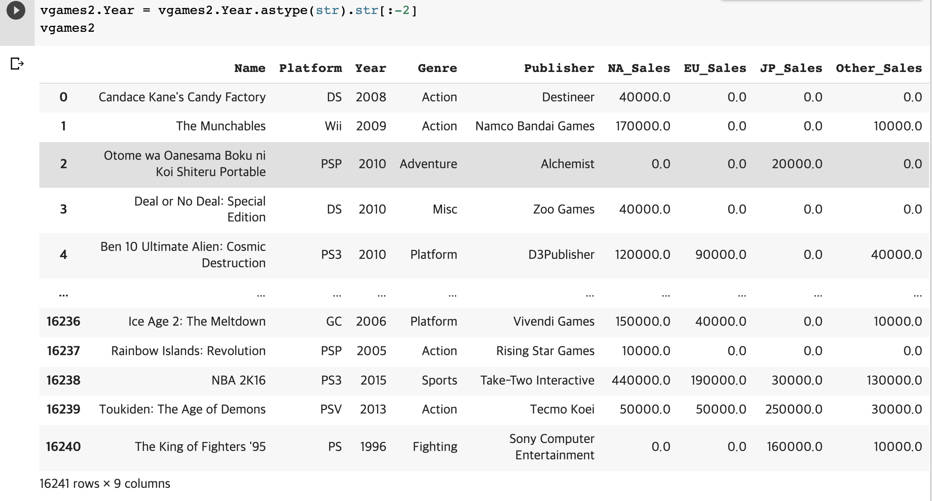
2. EDA 과정
정제전 출고량 데이터
출고량 단위 통일과
float으로 형변환

Slide 7
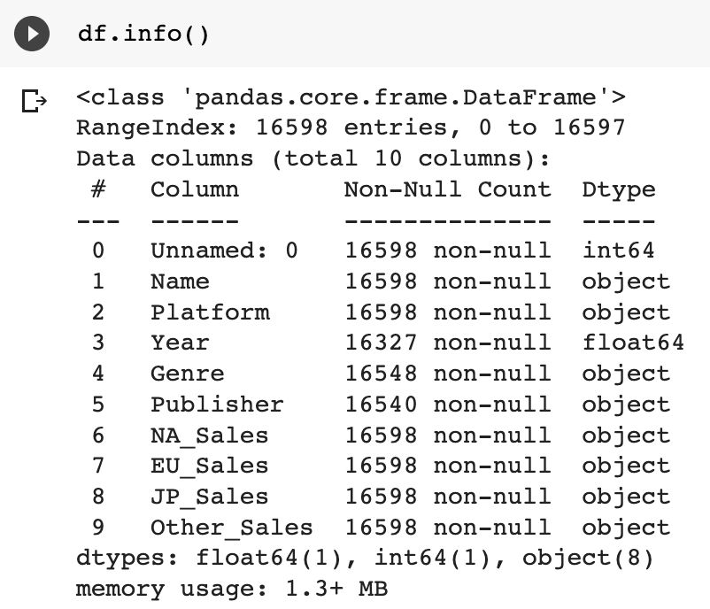
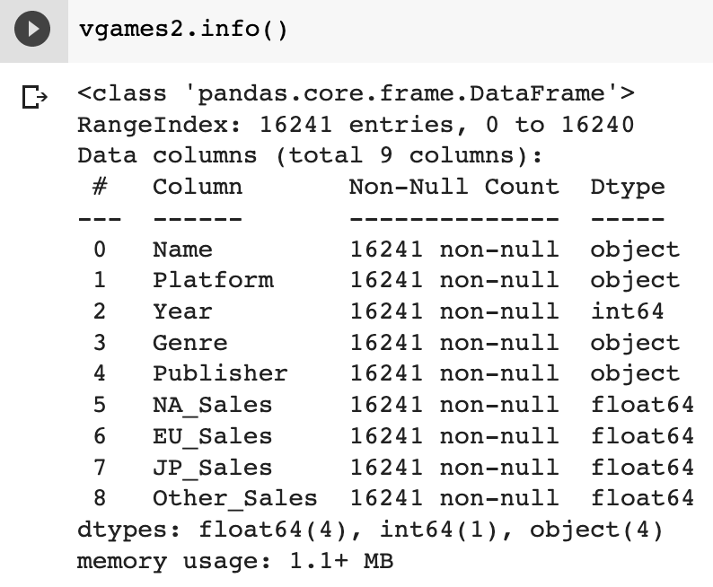
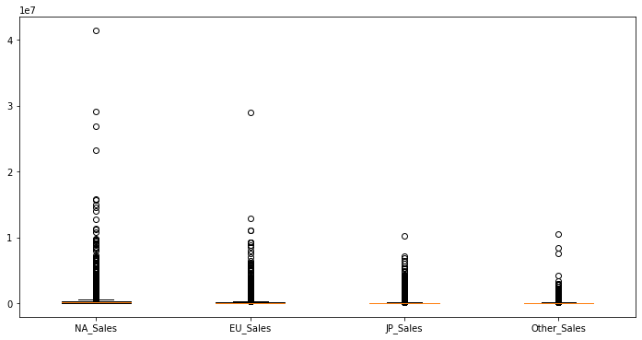
2. EDA 과정
데이터 형 변환 전
Year 데이터
int형으로 변환
boxplot으로 EDA 후의
출고량들의 분포확인

Slide 8
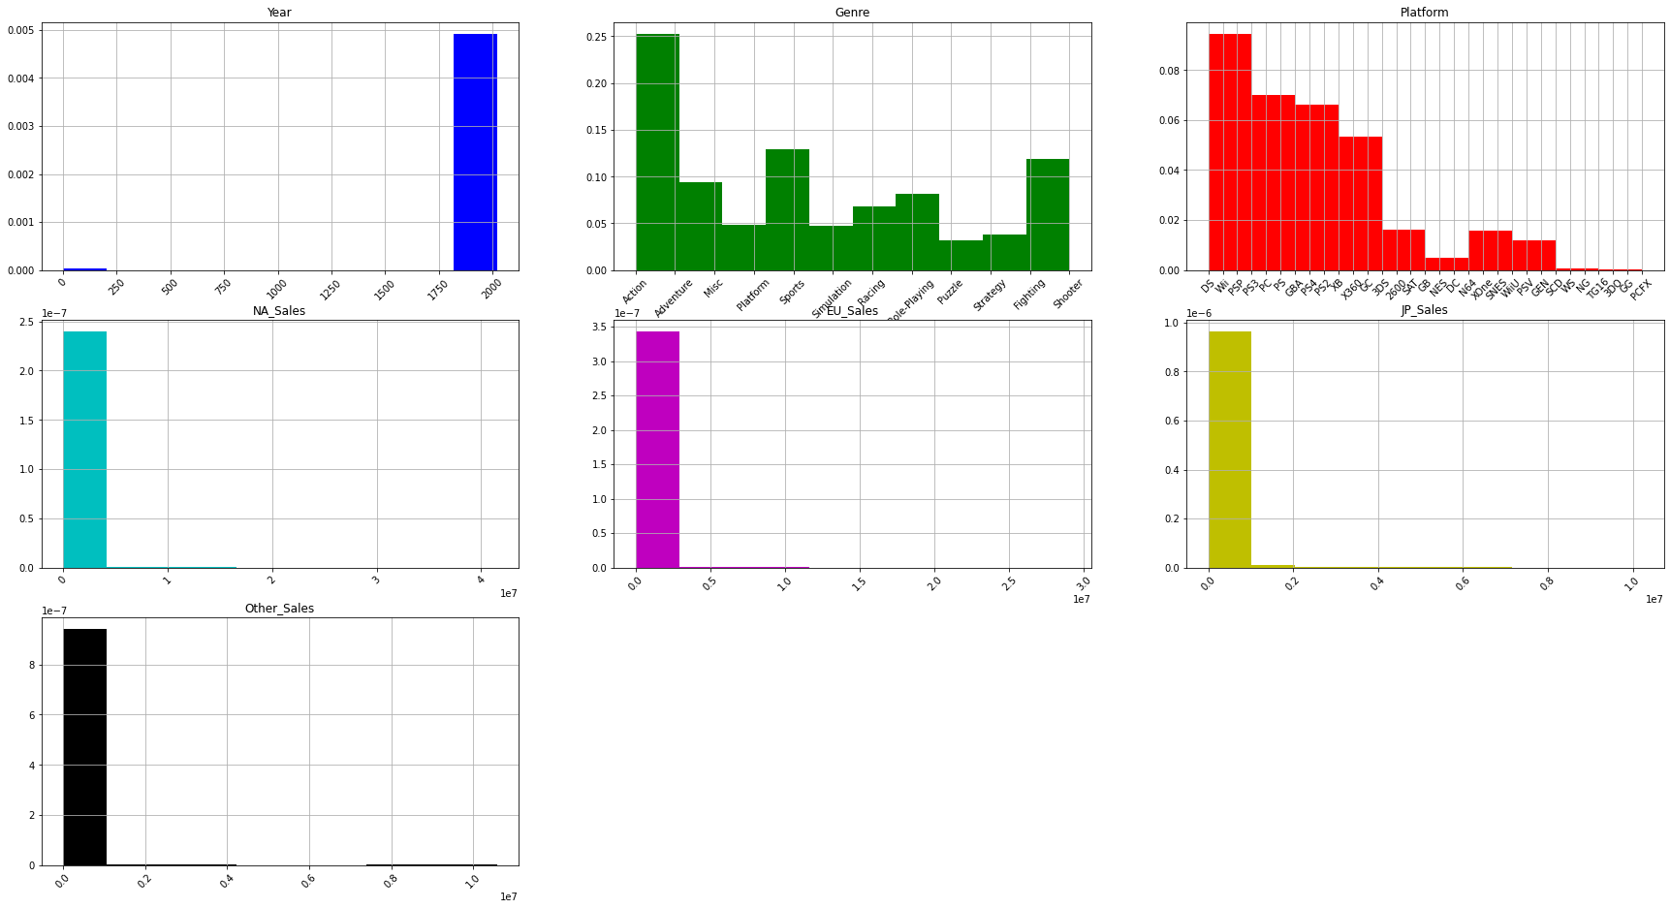
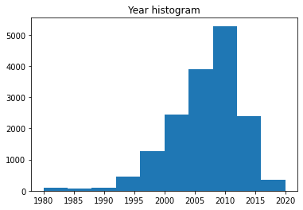
2. EDA 과정
Year 칼럼 이상치 제거 전
칼럼별 데이터 비율 그래프
Year 칼럼 이상치
제거 후 그래프
연도
장르
플랫폼
북미지역
유럽지역
일본지역
기타지역
1950년
이전 데이터

Slide 9
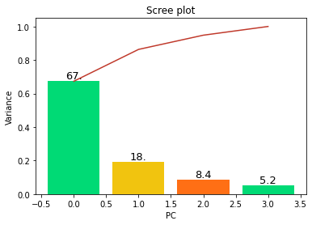
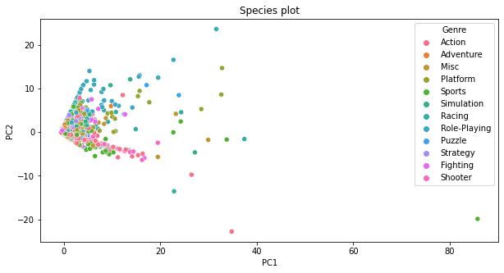
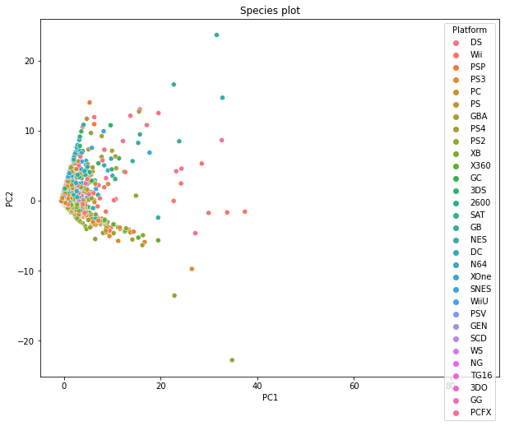
3. PCA 분석
PCA 출력
PCA 2개를 사용한
산점도 출력
장르
플랫폼
PCA 2개 또는 3개를 이용하는것이 적절
PCA 2개를 이용한 장르와 플랫폼의 산점도를 출력
그룹별 데이터 분포가 너무 모여있음
데이터 그룹들이 비슷한 특징을 가진다는 것을 알 수 있음

Slide 10
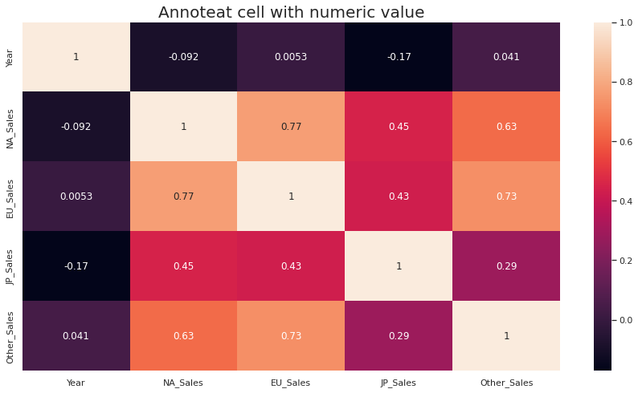
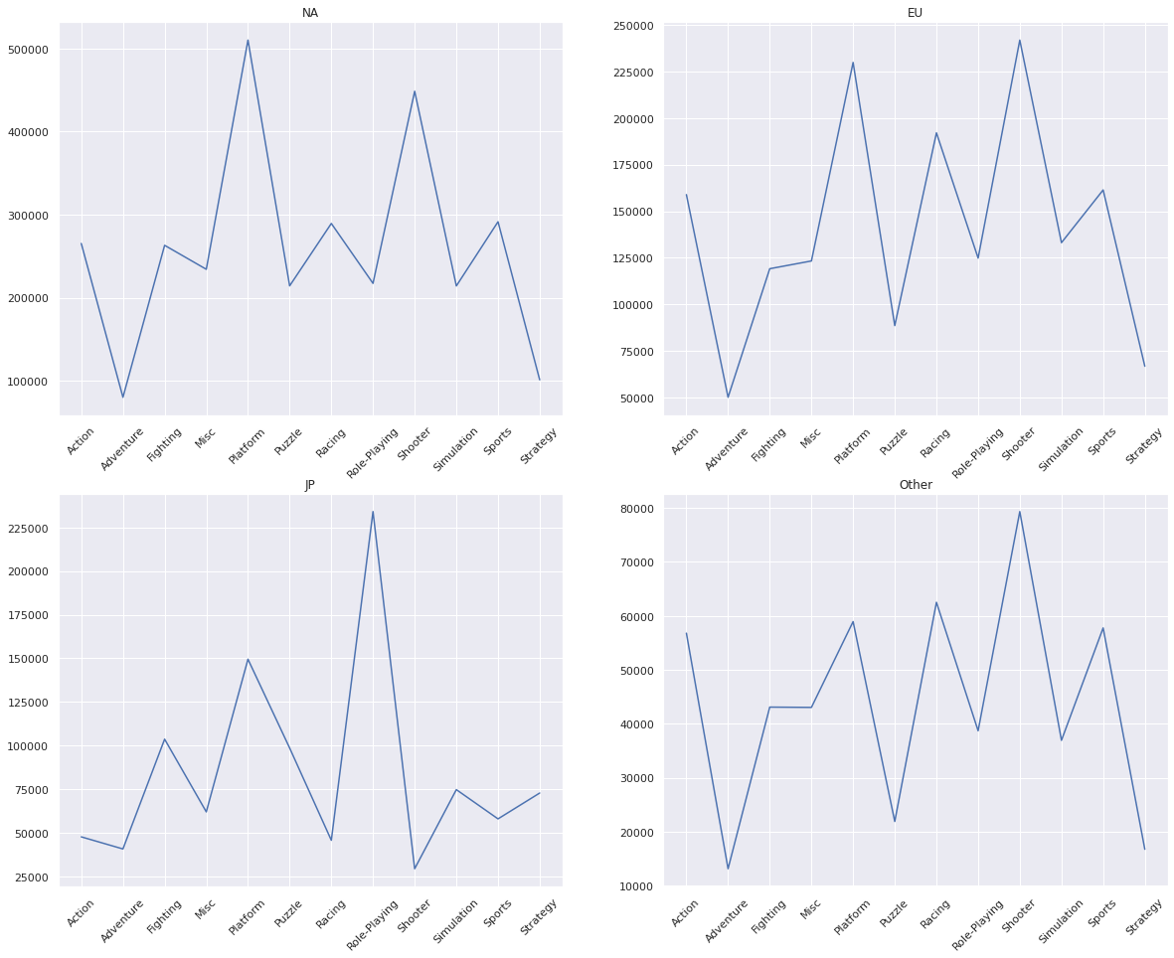
4. 지역에 따라 선호하는 게임 장르의 유무 분석
히트맵 분석
지역을 구분한
장르별 출고량 그래프
북미지역
유럽지역
일본지역
기타지역
NA_Sales(북미), EU_Sales(유럽),
Other_Sales(기타지역)끼리 서로에게 영향을 끼치고
JP_Sales(일본) 지역은 다른 지역에
별로 영향을 안 받는 것을 볼 수 있다.

Slide 11
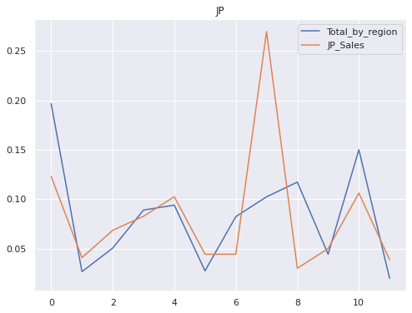
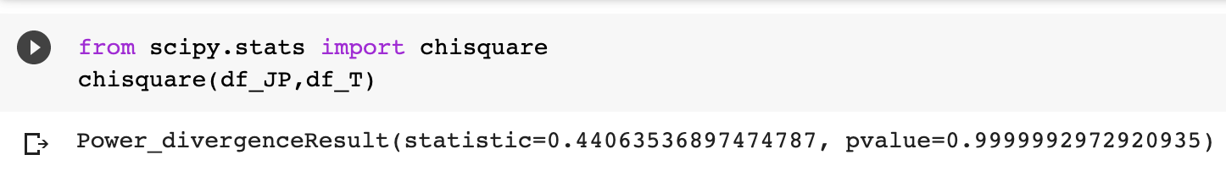
4. 지역에 따라 선호하는 게임 장르의 유무 분석
일본의 판매량분포(JP_Sales)와
전체 판매량분포(Global_Sales) 비교
일본의 판매량분포(JP_Sales)와 전체 판매량분포(Global_Sales) 적합도 검정
p-value : 0.99로 0.05보다 크므로 이므로 귀무가설을 기각 할 수 없게 된다.
따라서 전체출고량(Global_Sales)의 분포와 일본지역(JP_Sales) 출고량의 분포의 차이가 없음.
즉 지역별로 선호하는 특정 장르는 있지만
전체적인 장르의 선호도 분포는 지역별로 다르지 않다고 생각

Slide 12
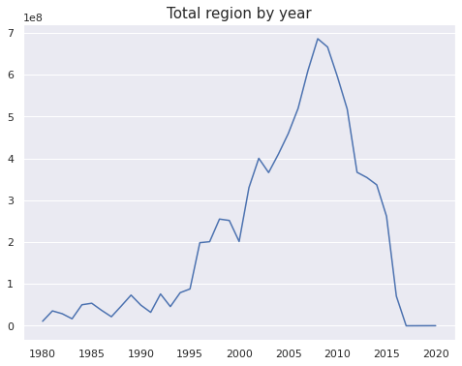
5. 연도별 게임의 트렌드 알아보기
연도별 총 출고량 추이
연도별 총 출고량을 보면 1980년대에 비디오게임이 출시되서 2000년대 까지 점차 성장하고
2000년에서 2010년까지 급격한 성장세를 보여주고 그 이후 지속적으로 감소한 것을 알 수 있음

Slide 13
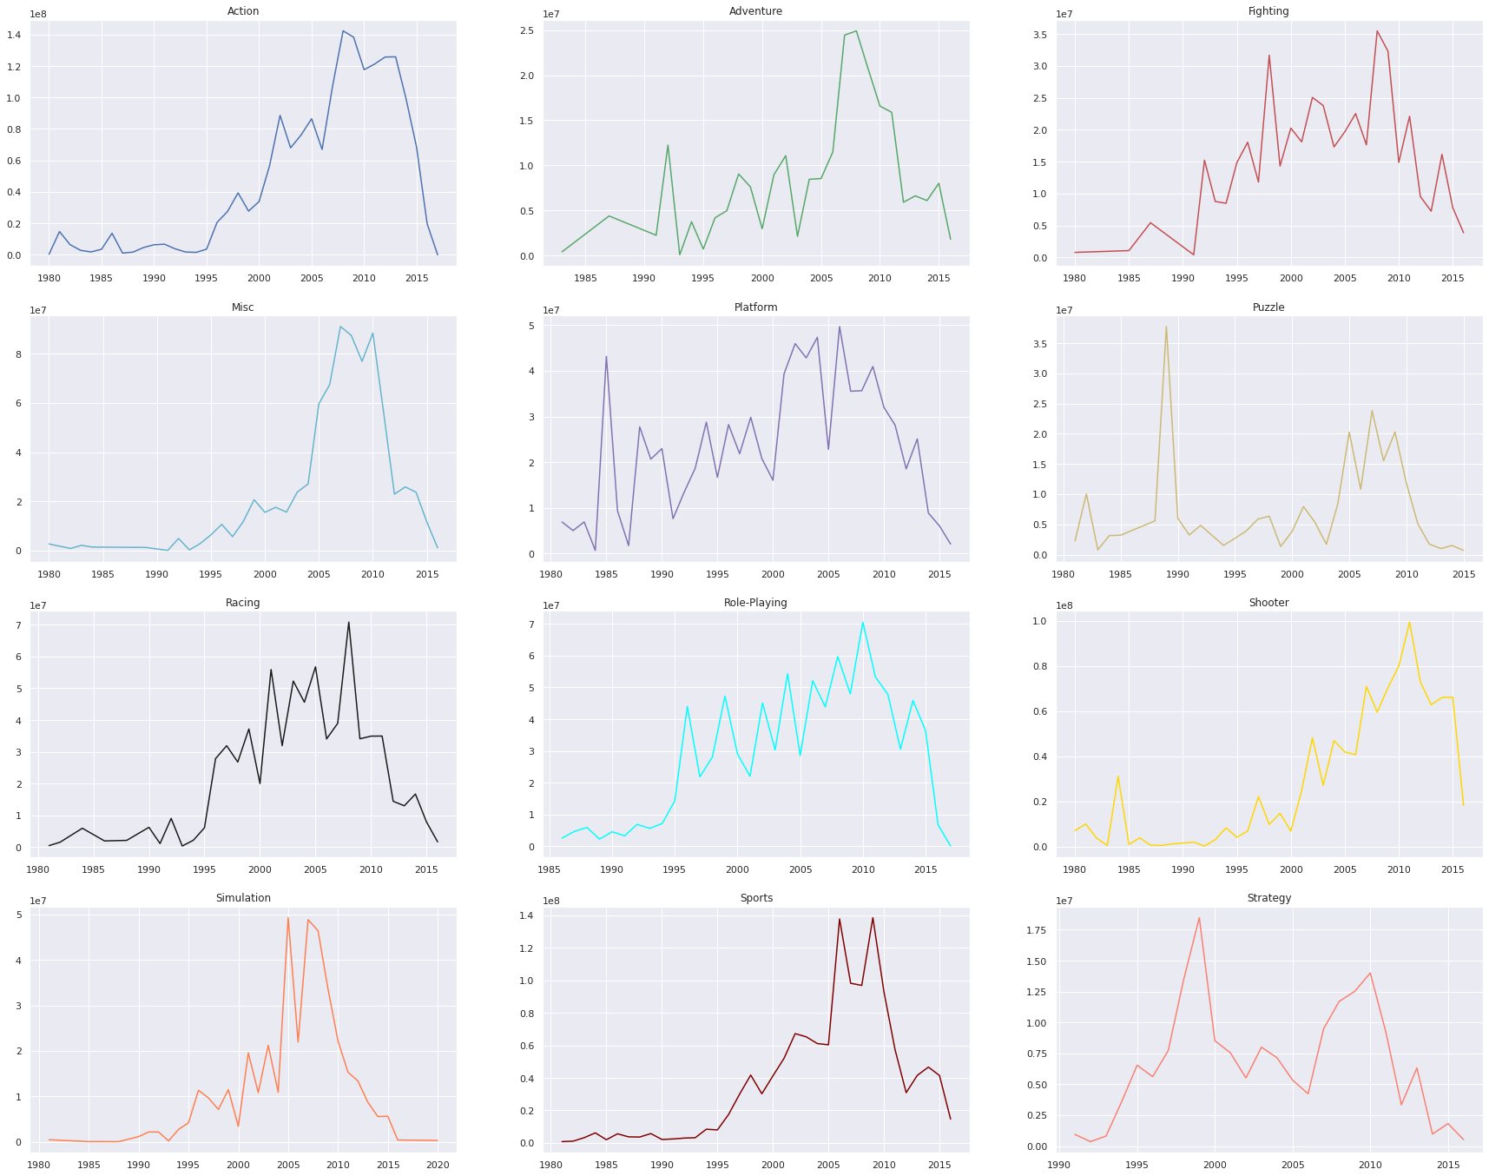
5. 연도별 게임의 트렌드 알아보기
연도별 비디오 게임 장르의
출고량을 시각화
Action
Fighting
Adventure
1980년-1990년대: platform 장르가 트랜드
1990년-2000년대: Platform 장르의 판매량 감소, 다른 장르들 전체적으로 판매량 증가
2000년-2010년대: Action, sports 장르 급격히 성장
2010년-2020년대: Action, Shooter 장르 인기
하지만 모든 비디오 게임 들이 서서히 감소
이 그래프들을 통해 연대별로 비디오 게임 장르의 트랜드가 변화한다는 것을 예측 할 수 있다.
Puzzle
Misc
Platform
Racing
Shooter
가설검증
Role-Playing
귀무가설 : 연대와 비디오게임 장르사이에 관련이 없다.
대립가설 : 연대와 비디오게임 장르사이에 관련이 있다.
p-value가 0.0 이 나왔으므로 대립가설을 채택
연대와 게임 장르사이에 관련이 있으므로 비디오게임 장르의 연도별 트랜드가 존재
Sports
Strategy
Simulation

Slide 14
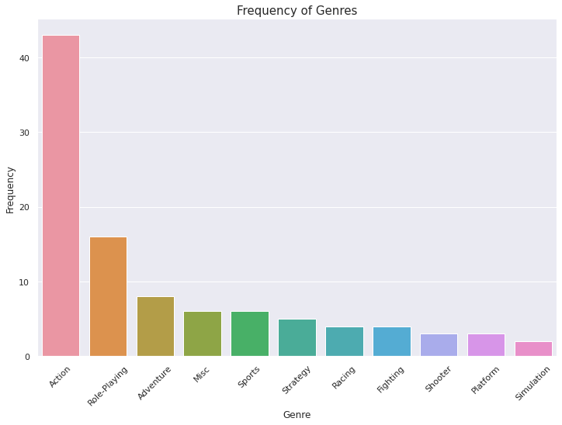
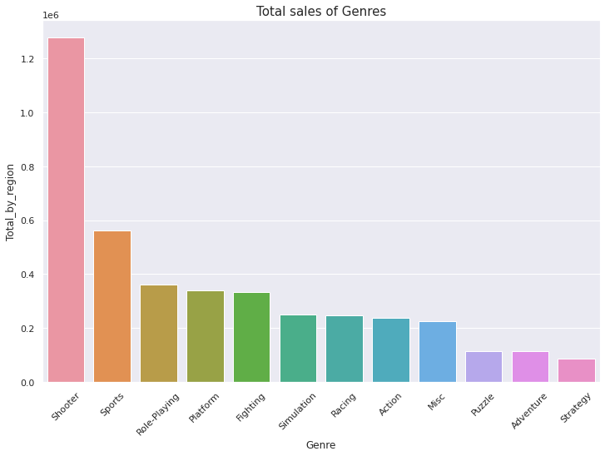
6. 최근에 인기가 많은 게임에 대한 분석
2015년 이후 출고량이 많은 상위
100개의 게임의 장르별 출시 횟수
2015년 이후 출고량이 많은 상위
100개의 게임의 장르별 출고량 평균
가장 잘 팔린 장르는 Shooter 게임인 것을 알 수 있음
Action, RPG, Adventure 순으로 게임 출시가 많이 된 것을 알 수 있음
게임 출시 횟수는 Action이 가장 많고 shooter는 하위권이지만 가장 잘 팔린 장르는 shooter가 1위이고 Action은 하위권인 것을 알 수 있다.

Slide 15
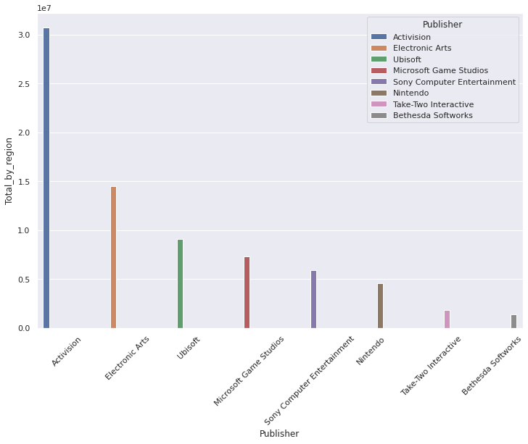
7. 협업할 게임회사 찾고 분석하기
shooter을 가장 잘 팔 수 있는
배급사 찾기
장르별 판매량
Activision 배급사가 shooter장르 게임을 가장 잘 판 것을 알 수 있다.
따라서 Activision과 협업하여 shooter장르 게임을 개발해야 하며 이를 위해 Activision에 대해 분석해 보겠다.

Slide 16
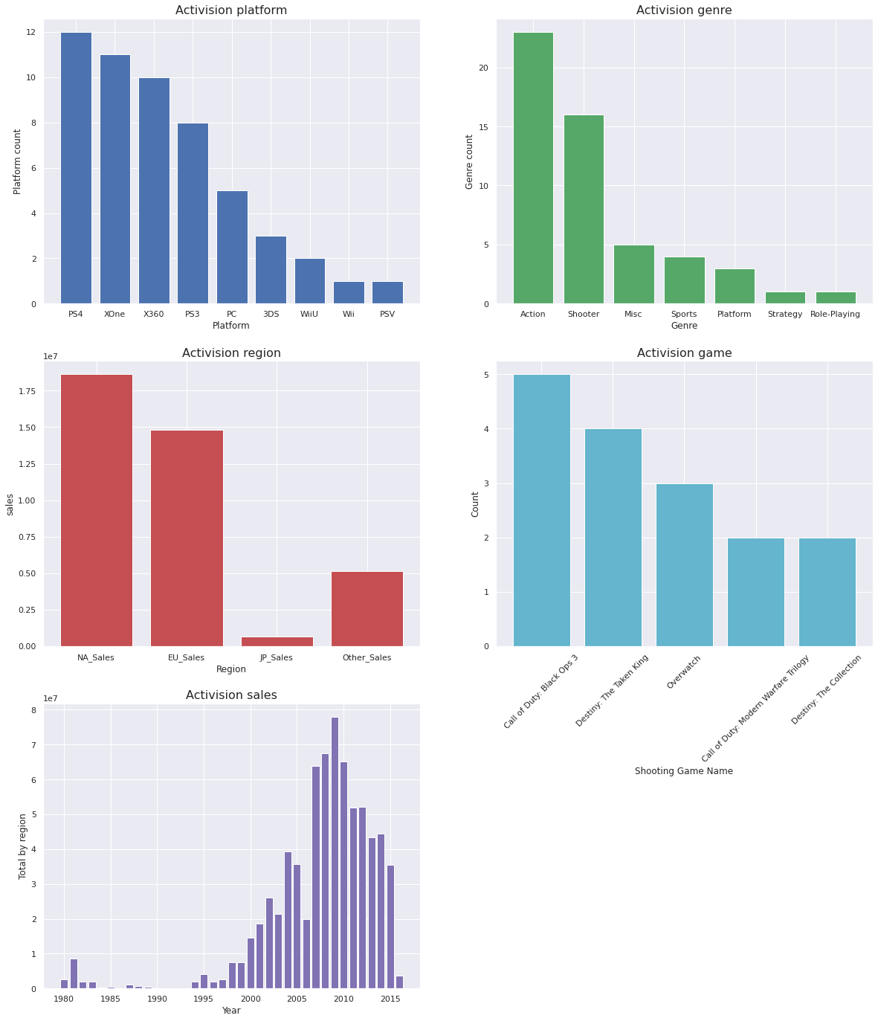
7. 협업할 게임회사 찾고 분석하기
Activision 분석
Activision
사용 플랫폼
Activision
출시 장르
Activision이 주로 사용한 플랫폼은 PS4와 XOne
주로 개발하는 장르는 Action과 Shotting
Activision의 게임이 잘 팔린 지역은 북미와 유럽지역
또한 Shooting 장르 게임으로 콜 오브 듀티 시리즈,
데스티니 시리즈, 오버워치를 만든 것을 알 수 있습니다.
Activision
지역별 출고량
Activision
출시한 게임
Activision
연도별 출고량

Slide 17
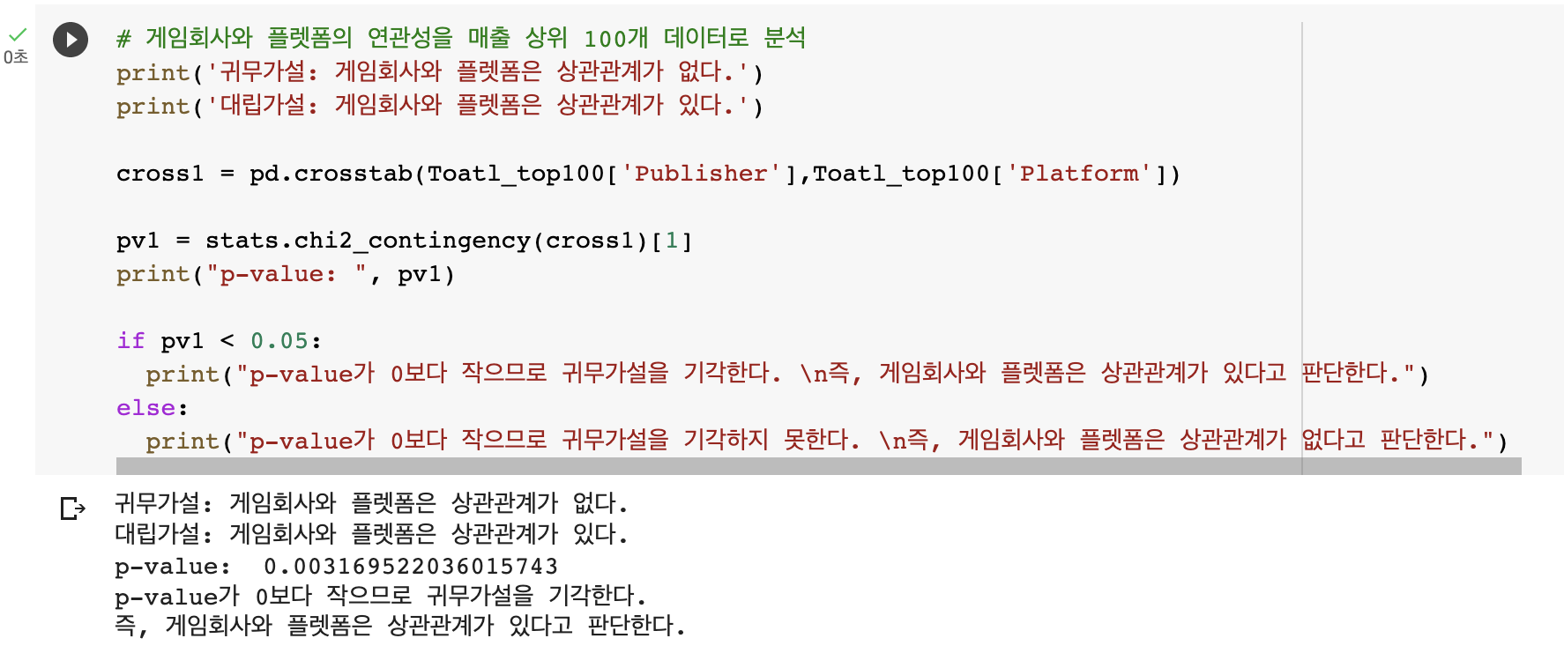
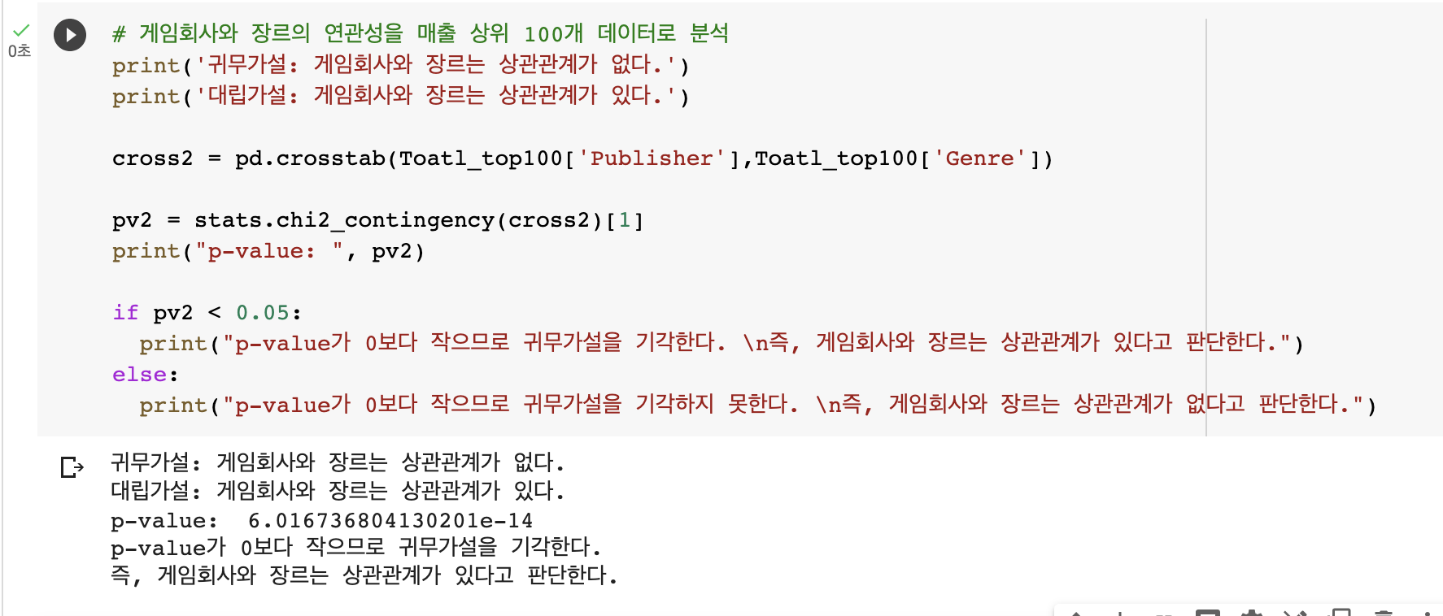
7. 협업할 게임회사 찾고 분석하기
게임회사와 플랫폼의 상관관계 검정
게임회사와 장르의 상관관계 검정
p-value가 0보다 작으므로 귀무가설을 기각한다. 즉, 게임회사와 플렛폼은 상관관계가 있다고 판단한다.
p-value가 0보다 작으므로 귀무가설을 기각한다. 즉, 게임회사와 장르는 상관관계가 있다고 판단한다.

Slide 18
8. 결론
게임회사 Activision과 협력 하여 다음 분기에 출시할 게임을 개발합니다.
플랫폼은 PS4와 XboxOne으로 이용
출시하여 공략할 시장은 북미(NA)와 유럽(EU) 시장입니다.
게임의 장르는 Shooting 게임으로 Activision의 슈팅 게임 중 인기가 많았던 콜오브 듀티의 새 시리즈를 출시하는 것이 좋을 것이라고 결론 지었습니다.

Slide 19
Thank you

